Slide 1
Recorre el camino
Juan Nicolás Santamaría

Slide 2
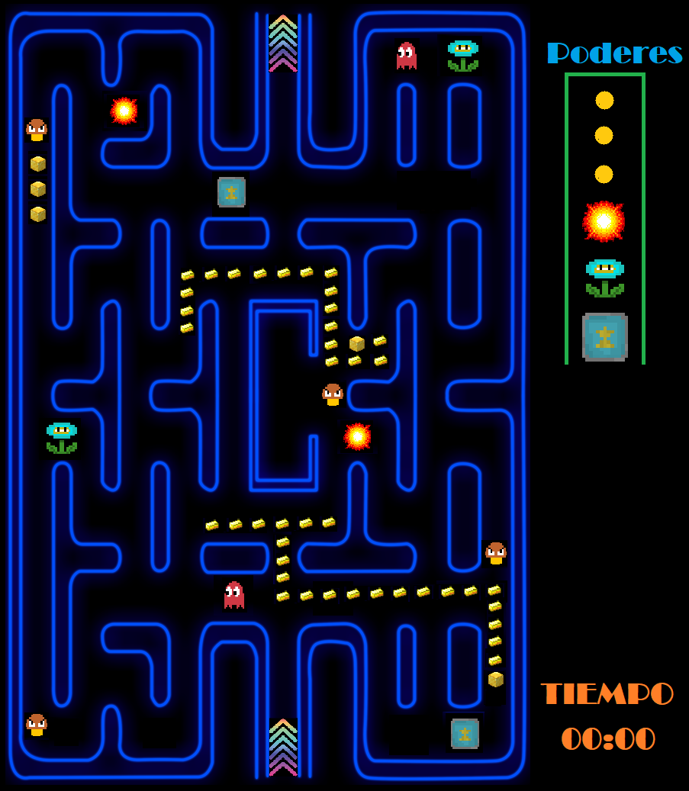
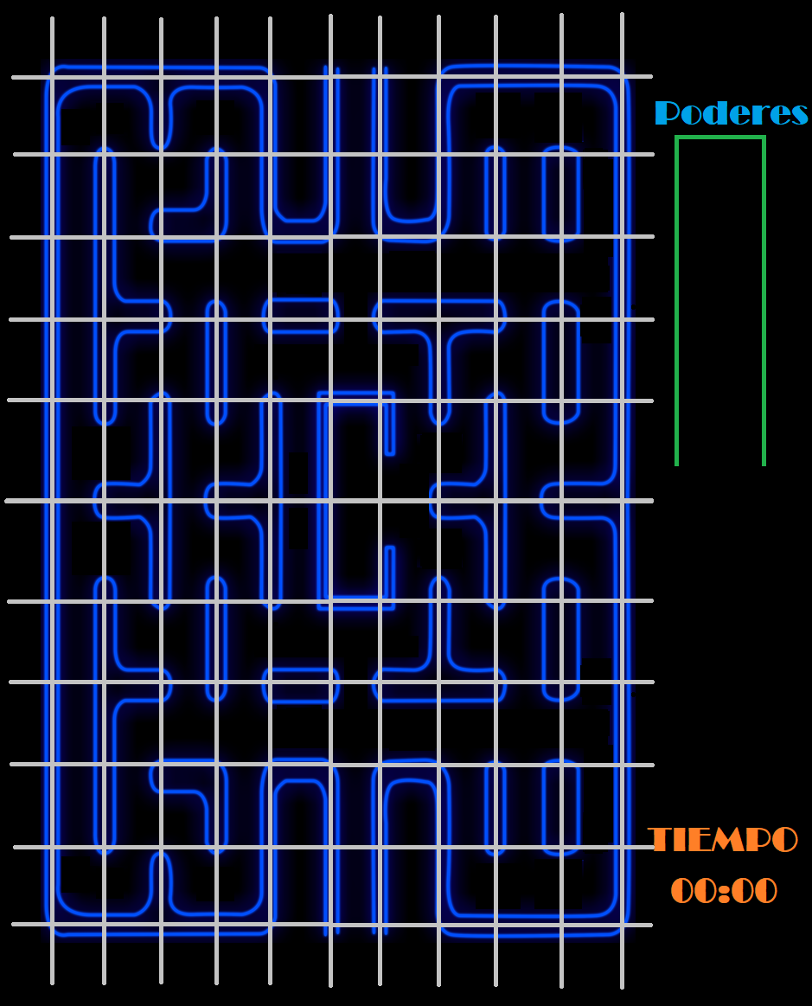
Problema a resolver
Calcular el puntaje final del jugador
Suma de movimientos y del tiempo del recorrido
Oro con puntos extra
Poderes que dan multiplicadores al puntaje por el tiempo o por el oro recolectado
Enemigos que al tocar al jugador restan puntaje

Slide 3
Requerimientos funcionales
Desarrollador de juegos Unity
Manejo de datos con Unity para el juego creado

Slide 4
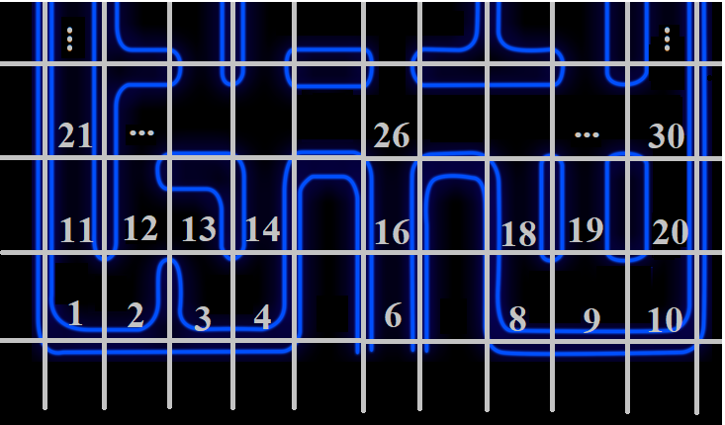
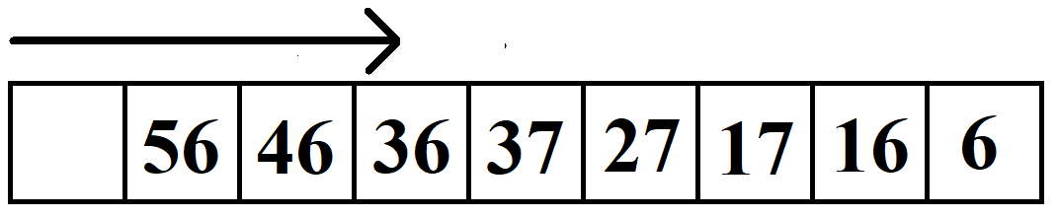
Colas para llevar registro del puntaje

Slide 5
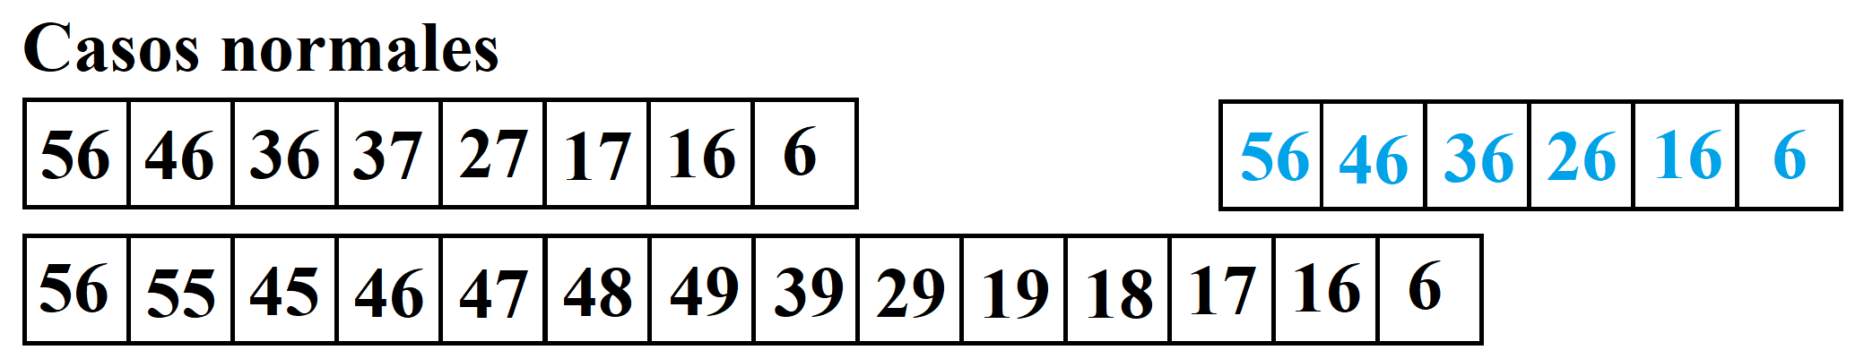
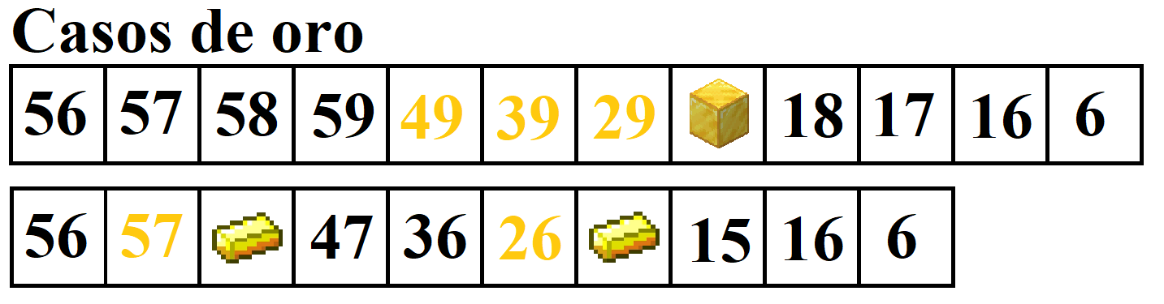
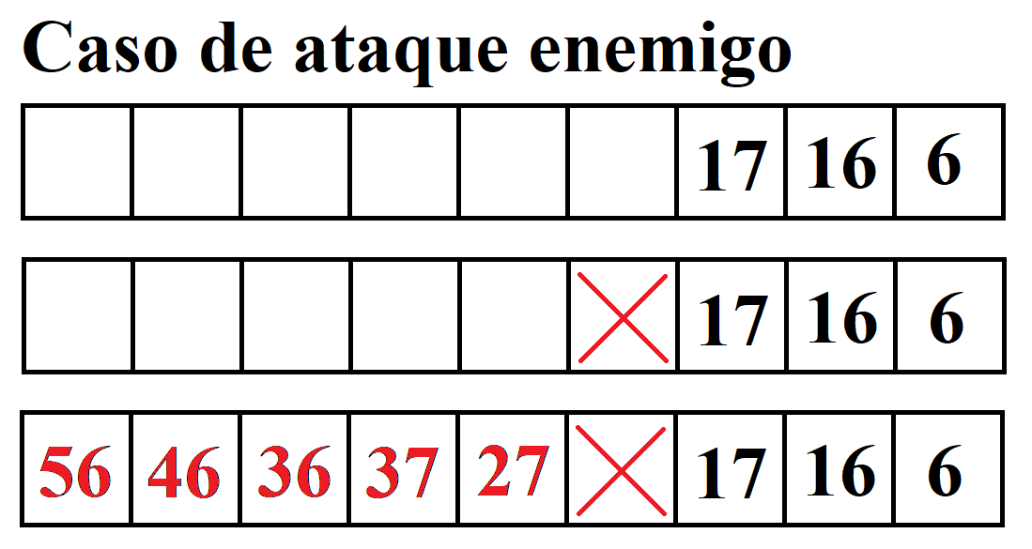

Slide 6
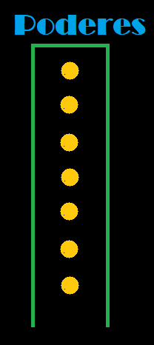
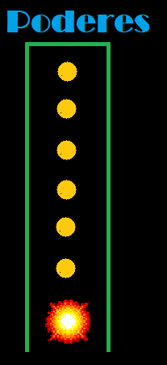
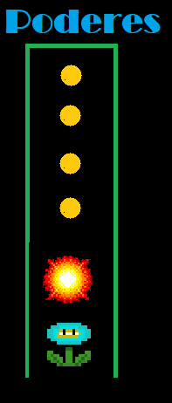
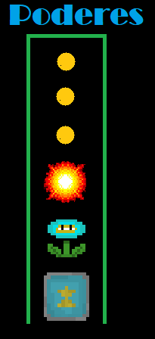
Pilas para almacenar poderes

